Slide 1
提纲
9.1 turtle库
9.2 random库
9.3 time库
9.4 datetime库
9.5 PyInstaller库
9.6 jieba库
9.7 wordcloud库
9.8 Pillow库
9.9 math库

Slide 2
9.1 turtle库
turtle库是Python语言中一个很流行的绘制图像的函数库。引用turtle库的方式有如下三种：
（1）方式1：使用import turtle，函数调用时使用的语句格式是turtle.circle(10)；
（2）方式2：使用from turtle import *，函数调用时使用的语句格式是circle(10)；
（3）方式3：使用import turtle as t，函数调用时使用的语句格式是t.circle(10)。

Slide 3
9.1 turtle库
9.1.1 turtle的常用函数
9.1.2 绘图实例

Slide 4
9.1.1 turtle的常用函数
1.设置画布
设置画布的函数如下：
turtle.screensize(canvwidth=None, canvheight=None, bg=None)
这个函数中的参数分别为画布的宽（单位是像素）、高、背景颜色，比如：
turtle.screensize(800,600, "green")
或者也可以使用如下函数：
turtle.setup(width=0.5, height=0.75, startx=None, starty=None)
在这个函数中，width、height表示宽和高，如果输入的值为整数，则表示像素，如果输入的值为小数，则表示占据电脑屏幕的比例。(startx, starty)这一坐标表示矩形窗口左上角顶点的位置，如果为空，则窗口位于屏幕中心。下面是两个实例：
turtle.setup(width=0.6,height=0.6)
turtle.setup(width=800,height=800, startx=100, starty=100)

Slide 5
9.1.1 turtle的常用函数
2.设置画笔
可以设置画笔颜色、画线的宽度、画笔的移动速度，具体如下：
（1）turtle.pensize()：设置画笔的宽度；
（2）turtle.pencolor()：如果没有参数传入，则返回当前画笔颜色，如果有传入参数，则设置画笔颜色，传入参数可以是字符串，比如"green"、"red"，也可以是RGB三元组。
（3）turtle.speed(speed)：设置画笔移动速度，画笔绘制的速度范围是[0,10]的整数，数字越大速度越快。

Slide 6
9.1.1 turtle的常用函数
3.绘图函数
表9-1、表9-2和表9-3分别给出了常用的画笔运动函数、画笔控制函数和其他函数。
表9-1 画笔运动函数
函数 | 说明
turtle.forward(distance) | 向当前画笔方向移动distance像素长度
turtle.backward(distance) | 向当前画笔相反方向移动distance像素长度
turtle.right(degree) | 顺时针移动degree°
turtle.left(degree) | 逆时针移动degree°
turtle.pendown() | 移动时绘制图形
turtle.goto(x,y) | 将画笔移动到坐标为x,y的位置
turtle.penup() | 提起笔移动，不绘制图形，用于另起一个地方绘制
turtle.circle() | 画圆，半径为正(负)，表示圆心在画笔的左边(右边)画圆
turtle. setheading() | 设置画笔当前行进方向的角度(角度坐标体系中的绝对角度)

Slide 7
9.1.1 turtle的常用函数
表9-2 画笔控制函数
函数 | 说明
turtle.fillcolor(colorstring) | 绘制图形的填充颜色
urtle.color(color1, color2) | 同时设置pencolor=color1, fillcolor=color2
turtle.filling() | 返回当前是否在填充状态
turtle.begin_fill() | 准备开始填充图形
turtle.end_fill() | 填充完成
turtle.hideturtle() | 隐藏画笔的turtle形状
turtle.showturtle() | 显示画笔的turtle形状
表9-3 其他函数
函数 | 说明
turtle.mainloop()或turtle.done() | 启动事件循环，调用Tkinter的mainloop函数
turtle.delay(delay=None) | 设置或返回以毫秒为单位的绘图延迟

Slide 8

9.1.2 绘图实例
1.绘制五角星
下面的代码用于绘制一个五角星，绘制效果图如图9-1所示。
01 # five-pointed-star.py 02 from turtle import Turtle 03 p = Turtle() 04 p.speed(3) 05 p.pensize(5) 06 p.color("black", "red") 07 p.begin_fill() 08 for i in range(5): 09 p.forward(200) #将箭头移到某一指定坐标 10 p.right(144) #当前方向上向右转动角度 11 p.end_fill()
图9-1 绘制五角星

Slide 9

9.1.2 绘图实例
2.绘制一条蛇
下面的代码用于绘制一条蛇，绘制效果图如图9-2所示。
01 # snake.py 02 import turtle 03 turtle.setup(650,350,200,200) 04 turtle.penup() 05 turtle.forward(-250) 06 turtle.pendown() 07 turtle.pensize(25) 08 turtle.pencolor("purple") 09 turtle.setheading(-40) 10 for i in range(4): 11 turtle.circle(40,80) 12 turtle.circle(-40,80) 13 turtle.circle(40,80/2) 14 turtle.forward(40) 15 turtle.circle(16,180) 16 turtle.forward(40*2/3) 17 turtle.done()
图9-2 绘制一条蛇

Slide 10
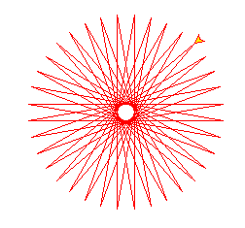
9.1.2 绘图实例
3.绘制太阳花
下面的代码用于绘制一朵太阳花，绘制效果图如图9-3所示。
01 # sun-flower.py 02 import turtle 03 import time 04 turtle.color("red", "yellow") 05 turtle.begin_fill() 06 for i in range(50): 07 turtle.forward(200) 08 turtle.left(170) 09 turtle.end_fill() 10 turtle.mainloop()
图9-3 绘制太阳花

Slide 11
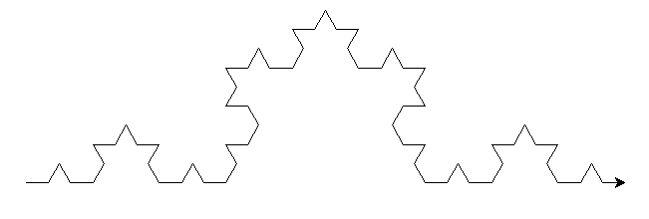
9.1.2 绘图实例
# kohe.py
import turtle as t
# n：绘制的阶数 size：绘制线段的长度
def kohe(n,size):
if n == 0:
t.fd(size)
else:
for angle in [0,60,-120,60]:
t.left(angle)
kohe(n-1,size/3)
def main():
t.setup(800,800)
t.penup()
t.goto(-300,-50)
t.pendown()
kohe(3,600)
t.done()
t.hideturtle()
main()
4.绘制科赫曲线
科赫曲线是一种使用迭代方法生成的分形曲线。下面代码给出了绘制科赫曲线的具体方法，绘制效果图如9-4所示。
图9-4 科赫曲线

Slide 12

9.1.2 绘图实例
通过科赫曲线可以生成很多漂亮的图形，比如，可以使用下面代码绘制雪花（如图9-5所示）。
# snow.py import turtle as t # n表示绘制的阶数，size表示绘制线段的长度 def kohe(n,size): #基例 链条 if n == 0: t.fd(size) else: for angle in [0,60,-120,60]: t.left(angle) kohe(n-1,size/3) def main(): t.setup(800,800) t.penup() t.goto(-200,100) t.pendown() t.speed(1000) kohe(3,400) t.right(120) kohe(3, 400) t.right(120) kohe(3, 400) t.right(120) t.hideturtle() t.done() main()
图9-5 利用科赫曲线绘制的雪花效果

Slide 13
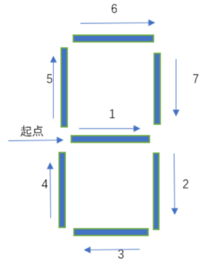
9.1.2 绘图实例
5.绘制七段数码管
数码管是一种价格便宜、使用简单的发光电子器件，广泛应用在价格较低的电子类产品中，其中，七段数码管最为常用。七段数码管由7条线组成，以图9-6所标识的画图顺序为准进行程序设计。七段数码管能够形成128种不同状态，其中，部分状态能够显示易于人们理解的数字或字母含义，因此，被广泛使用。

Slide 14
9.1.2 绘图实例
这里介绍使用turtle库绘制七段数码管的具体方法。
首先导入turtle库并将其重命名为t。
import turtle as t
定义函数drawGap()用于绘制间隙，通过将画笔抬起，并向前移动5个单位，来实现间隙的绘制。
def drawGap(): # 绘制间隙 t.penup() t.fd(5) # 设置间隙大小

Slide 15
9.1.2 绘图实例
定义函数drawLine(draw)用于绘制线段，通过判断参数draw的布尔值，决定是否下笔绘制线段。如果布尔值为True，则将画笔放下，向前移动40个单位；如果布尔值为False，则将画笔抬起，向前移动40个单位。然后调用drawGap()函数绘制间隙，并将画笔右转90度，准备绘制下一段线。
def drawLine(draw): # 绘制数码管中的一段线 drawGap() t.pendown() if draw else t.penup() t.fd(40) drawGap() t.right(90)

Slide 16
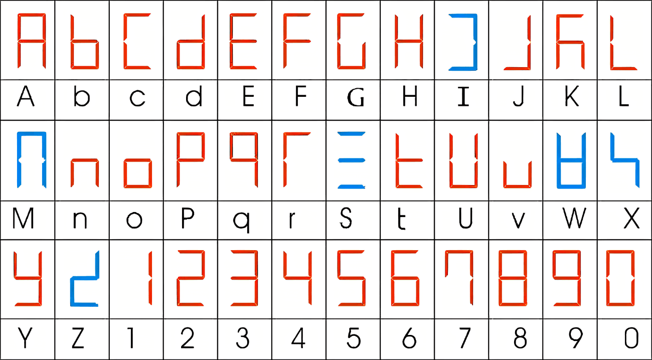
9.1.2 绘图实例
之后，我们根据所要绘制的数字和字母定义函数drawDight(s)，图9-7是数字和字母的七段数码管显示效果图。
图9-7数字和字母的七段数码管显示效果图

Slide 17
9.1.2 绘图实例
以1号线段为例，数字中包含它的有2、3、4、5、6、8、9，字母中包含它的有a、b、d、e、f、h、k、n、o、p、q、s、t、w、x、y、z。然后定义drawDight(s)函数，根据字符s绘制七段数码管。根据不同的字符，调用drawLine()函数绘制对应的线段。通过判断字符s的值，决定绘制哪些线段。每绘制完一组线段，将画笔左转90度，准备绘制下一组线段。

Slide 18
9.1.2 绘图实例
def drawDight(s): # 根据字符绘制七段数码管 # 绘制1号线段 drawLine(True) if s in ['2','3','4','5','6','8','9','a','b','d','e', 'f','h','k','n','o','p','q','s','t','w','x','y','z'] else drawLine(False) # 绘制2号线段 drawLine(True) if s in ['0','1','3','4','5','6','7','8','9','a','b', 'd','g','h','i','j','k','m','n','o','q','u','v','w','x','y'] else drawLine(False) # 绘制3号线段 drawLine(True) if s in ['0','2','3','5','6','8','9','b','c','d','e', 'g','i','j','l','o','s','t','u','v','w','y','z'] else drawLine(False) # 绘制4号线段 drawLine(True) if s in ['0','2','6','8','a','b','c','d','e','f','g', 'h','k','l','m','n','o','p','r','t','u','v','w','z'] else drawLine(False) t.left(90) # 绘制5号线段 drawLine(True) if s in ['0','4','5','6','8','9','a','b','c','e', 'f','g','h','k','l','m','p','q','r','t','u','w','x','y'] else drawLine(False) # 绘制6号线段 drawLine(True) if s in ['0','2','3','5','6','7','8','9','a','c','e', 'f','g','i','k','m','p','q','r','s'] else drawLine(False) # 绘制7号线段 drawLine(True) if s in ['0','1','2','3','4','7','8','9','a','d','h', 'i','j','m','p','q','u','w','y','z'] else drawLine(False) t.right(180) t.penup() t.fd(30)

Slide 19
9.1.2 绘图实例
定义drawStr(Str)函数，用于依次绘制输入的字符串中的每个字符，通过遍历字符串中的每个字符，调用drawDight()函数进行绘制。
def drawStr(Str): for x in Str: drawDight(x)

Slide 20
9.1.2 绘图实例
定义main()函数，用于设置全局参数和执行绘制操作。在函数中，首先通过input()函数获取用户输入的一段字符，并将其赋值给变量a。然后设置画笔颜色为红色，设置窗口大小为1280x720，隐藏画笔，设置绘图速度为0，即最快速度，将画笔抬起并向后移动400个单位（设置绘图起点），设置画笔大小为5。接着调用drawStr(a)函数来绘制用户输入的字符。最后调用t.done()表示绘制完成。
def main(): # 全局设置 a=input('请输入一段字符：') t.pencolor('red') # 设置画笔的颜色 t.setup(1280,720) # 设置窗口的大小 t.hideturtle() # 隐藏画笔 t.speed(0) # 设置画图速度 t.penup() t.fd(-400) # 设置绘图起点 t.pensize(5) # 设置画笔大小 drawStr(a) t.done()

Slide 21
9.1.2 绘图实例
最后调用main()函数来执行整个绘制过程。
main()
绘制七段数码管的完整代码请见draw_seven_seg_display.py。
# draw_seven_seg_display.py import turtle as t def drawGap(): # 绘制间隙 t.penup() t.fd(5) # 设置间隙大小 def drawLine(draw): # 绘制数码管中的一段线 drawGap() t.pendown() if draw else t.penup() t.fd(40) drawGap() t.right(90)

Slide 22
9.1.2 绘图实例
def drawDight(s): # 根据字符绘制七段数码管 # 绘制1号线段 drawLine(True) if s in ['2','3','4','5','6','8','9','a','b','d','e', 'f','h','k','n','o','p','q','s','t','w','x','y','z'] else drawLine(False) # 绘制2号线段 drawLine(True) if s in ['0','1','3','4','5','6','7','8','9','a','b', 'd','g','h','i','j','k','m','n','o','q','u','v','w','x','y'] else drawLine(False) # 绘制3号线段 drawLine(True) if s in ['0','2','3','5','6','8','9','b','c','d','e', 'g','i','j','l','o','s','t','u','v','w','y','z'] else drawLine(False) # 绘制4号线段 drawLine(True) if s in ['0','2','6','8','a','b','c','d','e','f','g', 'h','k','l','m','n','o','p','r','t','u','v','w','z'] else drawLine(False) t.left(90) # 绘制5号线段 drawLine(True) if s in ['0','4','5','6','8','9','a','b','c','e', 'f','g','h','k','l','m','p','q','r','t','u','w','x','y'] else drawLine(False) # 绘制6号线段 drawLine(True) if s in ['0','2','3','5','6','7','8','9','a','c','e', 'f','g','i','k','m','p','q','r','s'] else drawLine(False) # 绘制7号线段 drawLine(True) if s in ['0','1','2','3','4','7','8','9','a','d','h', 'i','j','m','p','q','u','w','y','z'] else drawLine(False) t.right(180) t.penup() t.fd(30)

Slide 23
9.1.2 绘图实例
def drawStr(Str): for x in Str: drawDight(x) def main(): # 全局设置 a=input('请输入一段英文字符：') t.pencolor('red') # 设置画笔的颜色 t.setup(1280,720) # 设置窗口的大小 t.hideturtle() # 隐藏画笔 t.speed(0) # 设置画图速度 t.penup() t.fd(-400) # 设置绘图起点 t.pensize(5) # 设置画笔大小 drawStr(a) t.done() main()

Slide 24

9.1.2 绘图实例
运行代码文件draw_seven_seg_display.py，输入“hello python”，就可以绘制得到如图9-8所示的七段数码管效果图。

Slide 25
9.2 random库
9.2.1 基本随机数函数
9.2.2扩展随机数函数

Slide 26
9.2.1 基本随机数函数
Python是通过使用随机数种子来产生随机数的，只要种子相同，产生的随机序列，无论是每一个数，还是数与数之间的关系都是确定的，所以随机数种子决定了随机序列的产生。seed()函数就是用来初始化给定的随机数种子，默认为当前系统时间。具体实例如下：
>>> import random
>>> random.seed(8) #随机数种子取值为8
>>> random.random()
0.2267058593810488
>>> random.random()
0.9622950358343828
>>> random.seed(8) #随机数种子取值为8
>>> random.random()
0.2267058593810488 #生成的随机数可以重现
>>> random.random()

Slide 27
9.2.1 基本随机数函数
0.9622950358343828 #生成的随机数可以重现
>>> random.seed() #随机数种子取值为当前系统时间
>>> random.random()
0.9159875847083423
>>> random.random()
0.9737887393351271
>>> random.seed() #随机数种子取值为当前系统时间
>>> random.random()
0.1830387102446276 #生成的随机数不可以重现
>>> random.random() #生成的随机数不可以重现
0.7392871445268515
从上面实例可以看出，当随机数种子一样时（比如，都取值为8），random()产生的随机数是可以重现的。但是，如果不使用随机数种子，seed()函数使用的是当前系统时间，后面产生的结果是完全不可重现的。

Slide 28
9.2.2扩展随机数函数
1.randint(a,b)
生成一个[a,b]之间的整数，实例如下：
>>> import random
>>> random.randint(1,10)
7
2.getrandbits(k)
生成一个k比特长的随机整数，实例如下：
>>> import random
>>> random.getrandbits(8)
79
3.uniform(a,b)
生成一个[a,b]之间的随机小数，实例如下：
>>> import random
>>> random.uniform(1,10)
8.922182714902174

Slide 29
9.2.2扩展随机数函数
4.randrange(m,n[,k])
用户生成一个[m,n)之间以k为步长的随机整数，当省略k时，默认步长为1，实例如下：
>>> import random
>>> random.randrange(1,10)
2
>>> random.randrange(1,10)
8
>>> random.randrange(1,10)
3
>>> random.randrange(1,10,2)
5
>>> random.randrange(1,10,2)
1
>>> random.randrange(1,10,2)
3

Slide 30
9.2.2扩展随机数函数
5.choice(seq)
从序列seq中随机选择一个元素，实例如下：
>>> import random
>>> random.choice([1,2,3,4,5,6,7,8,9])
2
>>> random.choice([1,2,3,4,5,6,7,8,9])
3
>>> random.choice([1,2,3,4,5,6,7,8,9])
4
>>> random.choice([1,2,3,4,5,6,7,8,9])
6
6.shuffle(seq)
将序列seq中元素随机排列，返回打乱以后的序列，实例如下：
>>> import random
>>> s=[1,2,3,4,5,6,7,8,9]
>>> random.shuffle(s)
>>> print(s)
[3, 6, 1, 4, 2, 7, 5, 8, 9]

Slide 31
9.3 time库
9.3.1 时间获取函数
9.3.2 时间格式化函数
9.3.3程序计时函数

Slide 32
9.3.1 时间获取函数
1.time()
time()用于获取当前时间戳，即当前系统内表示时间的一个浮点数，实例如下：
>>> import time
>>> time.time()
1622081846.4055045
2. ctime()
ctime()用于获取当前时间，并返回一个以人类可读方式表示的字符串，实例如下：
>>> import time
>>> time.ctime()
'Thu May 27 10:19:18 2021'

Slide 33
9.3.1 时间获取函数
3. gmtime()
gmtime()用于获取当前时间，并返回计算机可处理的时间格式，实例如下：
>>> import time
>>> time.gmtime()
time.struct_time(tm_year=2021, tm_mon=5, tm_mday=27, tm_hour=2, tm_min=20, tm_sec=30, tm_wday=3, tm_yday=147, tm_isdst=0)

Slide 34
9.3.2 时间格式化函数
时间格式化是将时间以合适方式展示出来的方法，类似于字符串的格式化，展示模板由特定格式化控制符组成。
1. strftime(tpl,ts)
tpl是格式化模板字符串（关于格式化字符串的详细说明请见表9-4），用来定义输出效果，ts是系统内部时间类型变量，实例如下：
>>> import time
>>> t=time.gmtime()
>>> time.strftime("%Y-%m-%d %H:%M:%S",t)
'2021-05-27 02:48:30'
>>> time.strftime("%Y-%B-%d-%A-%H-%p-%S")
'2021-May-27-Thursday-10-AM-02'
>>> time.strftime("%A-%p")
'Thursday-AM'
>>> time.strftime("%M:%S")
'49:14'

Slide 35
9.3.2 时间格式化函数
2. strptime(str,tpl)
str是字符串形式的时间值，tpl是格式化模板字符串，用来定义输入效果，实例如下：
>>> import time
>>> timeStr='2021-05-27 10:26:21'
>>> time.strptime(timeStr,"%Y-%m-%d %H:%M:%S")
time.struct_time(tm_year=2021, tm_mon=5, tm_mday=27, tm_hour=10, tm_min=26, tm_sec=21, tm_wday=3, tm_yday=147, tm_isdst=-1)

Slide 36
9.3.3程序计时函数
程序计时是指测量程序从开始到结束所经历的时间，主要包括测量时间和产生时间两部分。time库提供了一个非常精准的测量时间函数perf_counter()，该函数可以获取CPU以其频率运行的时钟，这个时间往往是以纳秒来计算的，所以这样获取的时间非常精准。Time库提供的产生时间函数sleep()，可以让程序休眠或产生一段时间。

Slide 37
9.3.3程序计时函数
1. perf_counter()
perf_counter()会返回系统运行时间，由于返回值的基准点是未定义的，所以，只有连续调用的结果之间的差值才是有效的。实例如下：
>>> import time
>>> start=time.perf_counter()
>>> print(start)
1497.733367483
>>> end=time.perf_counter()
>>> print(end)
1522.141805637
>>> end-start
24.408438154000123

Slide 38
9.3.3程序计时函数
2. sleep(s)
在sleep(s)中，s为休眠时间，单位是秒，可以是浮点数，实例如下：
>>> import time
>>> def wait():
time.sleep(4.5)
>>> wait()

Slide 39
9.3.3程序计时函数
3.应用实例
这里使用程序计时函数perf_counter()和sleep(s)实现一个实时显示程序执行进度的效果，具体代码如下：
01 #program_process.py 02 import time 03 scale = 40 04 print('执行开始') 05 start = time.perf_counter() 06 for i in range(scale+1): 07 a = '*' * i 08 b = '.' * (scale - i) 09 c = (i / scale) * 100 10 dur = time.perf_counter() - start 11 print("\r{:^3.0f}%[{}->{}]{:.2f}".format(c,a,b,dur)) 12 time.sleep(0.1) 13 print('\n'+'执行结束')

Slide 40
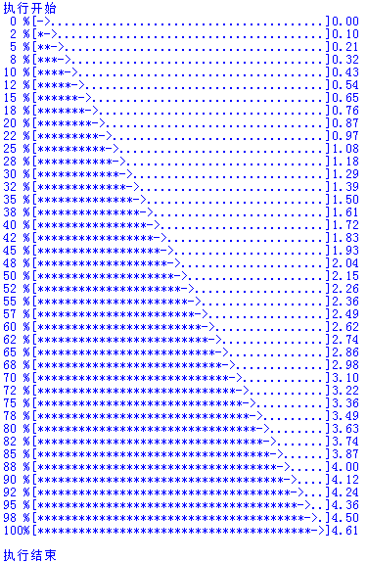
9.3.3程序计时函数

Slide 41
9.4 datetime库
9.4.1 datetime库概述
9.4.2 datetime.datetime类

Slide 42
9.4.1 datetime库概述
Python的datetime库是一个强大的工具，用于处理日期和时间相关的操作，主要包括以下功能：
（1）创建日期和时间对象
（2）获取当前日期和时间
（3）获取日期和时间的各个部分
（4）比较日期和时间
（5）计算日期和时间的差值
（6）格式化日期和时间
（7）解析字符串为日期和时间
（8）时区转换
（9）日期和时间的算术运算

Slide 43
9.4.1 datetime库概述
datetime库以类的方式提供多种日期和时间表达方式：
（1）datetime.date：表示日期的类，包含年、月、日三个成员变量。
（2）datetime.datetime：表示日期和时间的类，包含年、月、日、时、分、秒、微秒等成员变量。
（3）datetime.time：表示时间的类，通常与datetime类一起使用，用于描述时间部分。
（4）datetime.timedelta：表示时间间隔的类，常用于日期的加减运算。
（5）datetime.tzinfo：时区的相关信息，通常不直接使用，而是使用其子类来实现具体的时区功能。

Slide 44
9.4.2 datetime.datetime类
datetime.datetime类的使用方法是，首先创建一个datetime对象，然后通过对象的方法和属性显示时间。datetime.datetime类的方法主要包括：
（1）now()：获取当前日期和时间。
（2）strftime(format)：将日期和时间格式化为字符串。时间格式化字符串的用法和表9-4相同。
（3）strptime(date_string, format)：将字符串解析为日期和时间对象。时间格式化字符串的用法和表9-4相同。
（4）weekday()：获取指定日期是星期几，返回值为0（星期一）到6（星期日）。

Slide 45
9.4.2 datetime.datetime类
下面是具体应用实例：
>>> from datetime import datetime,timedelta
>>> # 获取当前日期和时间
>>> now = datetime.now()
>>> print(now)
2024-06-05 15:12:59.475915
>>> # 创建特定的日期和时间对象
>>> specific_time = datetime(2024, 6, 5, 12, 0, 0)
>>> print(specific_time)
2024-06-05 12:00:00
>>> # 格式化日期和时间
>>> formatted_time = now.strftime("%Y-%m-%d %H:%M:%S")
>>> print(formatted_time)
2024-06-05 15:12:59
>>> # 计算两个日期之间的差值
>>> delta = timedelta(days=1)
>>> tomorrow = now + delta
>>> print(tomorrow)
2024-06-06 15:12:59.475915

Slide 46
9.5 PyInstaller库
PyInstaller库用于将Python源代码文件转换成exe格式的可执行文件。
在Windows系统中，打开一个cmd窗口，执行如下命令就可以在Python3环境中安装PyInstaller库：
> pip install pyinstaller
PyInstaller的常用参数如表9-5所示。
参数 | 作用
-h | 查看帮助
--clean | 清理打包过程临时文件
-D | 默认值，生成dist文件夹
-F | 只在dist文件夹中生成打包文件
-i<图标文件名.ico> | 指定打包文件使用的图标文件

Slide 47
9.5 PyInstaller库
PyInstaller的最简单的使用方法是：
pyinstaller -F <文件名.py>
假设已经有一个代码文件“C:\mycode\hello.py”，里面只有一行代码“print("Hello World")”，可以使用如下命令生成可执行文件：
> cd C:\mycode
> pyinstaller -F hello.py
执行完上述命令以后，在“C:\mycode”目录下会生成三个新的目录，分别是__pycache__、build和dist，进入dist目录，里面就包含了一个可执行文件hello.exe，双击该文件就可以执行。

Slide 48
9.6 jieba库
9.6.1 jieba库简介
9.6.2 jieba的安装和使用
9.6.3 应用实例

Slide 49
9.6.1 jieba库简介
Jieba库是一款流行的Python第三方中文分词库。jieba分词采用的是基于统计的分词方法，首先给定大量已经分好词的文本，利用机器学习的方法学习分词规律，然后保存训练好的模型，从而实现对新的文本的分词。具体而言，包括如下步骤：
（1）先加载自带的字典，生成trie树；
（2）给定待分词的句子，使用正则表达式获取连续的中文字符和英文字符，切分成短语列表，对每个短语使用DAG（有向无环图）和动态规划，得到最大概率路径，对DAG中那些没有在字典中查到的字，组合成一个新的片段短语，使用HMM模型（隐马尔科夫模型）进行分词，也就是识别新词，即识别字典外的新词；
（3）使用Python的yield语法生成一个词语生成器，逐词语返回。

Slide 50
9.6.1 jieba库简介
jieba中文分词支持三种分词模式：
（1）精确模式：试图将语句最精确地切分，不存在冗余数据，适合做文本分析；
（2）全模式：将语句中所有可能是词的词语都切分出来，速度很快，但是存在冗余数据；
（3）搜索引擎模式：在精确模式的基础上，对长词再次切分，提高召回率，适合用于搜索引擎分词。

Slide 51
9.6.1 jieba库简介
表9-6给出了jieba库的常用函数及其说明。
函数 | 说明
jieba.cut(s) | 精确模式，返回一个可迭代的数据类型
jieba.cut(s,cut_all= True) | 全模式，输出s中的所有可能单词
jieba.cut_for_search(s) | 搜索引擎模式
jieba.lcut(s) | 精确模式，返回一个列表类型
jieba.lcut(s,cut_all= True) | 全模式，返回一个列表类型
jieba.lcut_for_search(s) | 搜索引擎模式，返回一个列表类型
jieba.add_word(w) | 向分词词典中增加新词w

Slide 52
9.6.2 jieba的安装和使用
在Windows系统中，打开一个cmd窗口，执行如下命令就可以在Python3环境中安装jieba库：
> pip install jieba

Slide 53
9.6.2 jieba的安装和使用
新建一个代码文件jieba_test.py，内容如下：
01 # -*- coding: utf-8 -*- 02 # jieba_test.py 03 import jieba 04 #全模式 05 text ="我来到厦门大学数据库实验室" 06 seg_list = jieba.cut(text, cut_all=True) 07 print(u"[全模式]: ","/ ".join(seg_list)) 08 09 #精确模式 10 seg_list = jieba.cut(text, cut_all=False) 11 print(u"精确模式]: ", "/ ".join(seg_list)) 12 13 #默认是精确模式 14 seg_list = jieba.cut(text) 15 print(u"[默认模式]: ", "/ ".join(seg_list)) 16 17 #搜索引擎模式 18 seg_list = jieba.cut_for_search(text) 19 print(u"[搜索引擎模式]: ", "/ ".join(seg_list))

Slide 54
9.6.2 jieba的安装和使用
代码的执行结果如下：
[全模式]: 我/ 来到/ 厦门/ 厦门大学/ 大学/ 数据/ 数据库/ 据库/ 实验/ 实验室
精确模式]: 我/ 来到/ 厦门大学/ 数据库/ 实验室
[默认模式]: 我/ 来到/ 厦门大学/ 数据库/ 实验室
[搜索引擎模式]: 我/ 来到/ 厦门/ 大学/ 厦门大学/ 数据/ 据库/ 数据库/ 实验/ 实验室

Slide 55
9.6.3 应用实例
这里给出一个具体应用实例，完成的功能是，给定一段语句，使用jieba分词对语句进行分词，并统计出出现次数排在前3位的词语，具体实现代码如下：
01 # -*- coding: utf-8 -*- 02 #wordcount.py 03 import jieba 04 05 text="厦门大学设有研究生院、6个学部以及30个学院和16个研究院，形成了包括人文科学、社会科学、自然科学、工程与技术科学、管理科学、艺术科学、医学科学等学科门类在内的完备学科体系。学校现有18个学科进入ESI全球前1% ，拥有5个一级学科国家重点学科、9个二级学科国家重点学科。学校设有32个博士后流动站；36个博士学位授权一级学科，45个硕士学位授权一级学科；8个交叉学科；1个博士专业学位学科授权类别，28个硕士专业学位学科授权类别。”

Slide 56
9.6.3 应用实例
06 words = jieba.cut(text) # 使用精确模式对文本进行分词 07 counts = {} # 通过键值对的形式存储词语及其出现的次数 08 09 for word in words: 10 if len(word) == 1: # 不对单个字的词语进行统计 11 continue 12 else: 13 counts[word] = counts.get(word, 0) + 1 # 词语每出现一次，其对应的次数加 1 14 15 items = list(counts.items()) 16 items.sort(key=lambda x: x[1], reverse=True) # 根据词语出现的次数进行从大到小排序 17 18 for i in range(3): 19 word, count = items[i] 20 print("{0:<4}{1:>4}".format(word, count))

Slide 57
9.7 wordcloud库
wordcloud是优秀的词云展示第三方库，它可以根据文本中词语出现的频率等参数绘制词云，而且词云的绘制形状、尺寸和颜色都可以设定。
Python安装好以后，默认是没有安装wordcloud库的，需要单独安装。在Windows系统中打开一个cmd窗口，执行如下命令安装wordcloud库：
> pip install wordcloud

Slide 58
9.7 wordcloud库
在使用wordcloud制作词云时，首先要声明一个WordCloud对象，语法如下：
w=wordcloud.WordCloud(<参数>);
对于一个WordCloud对象w，它可以使用的基本函数如下：
w.generate()：向WordCloud对象中加载文本；
w.to_file(filename)：将词云输出为图像文件（png或jpg格式）。
对于一个WordCloud对象w，可以配置如表9-7所示的各种参数。
绘制词云包含3个主要步骤：
配置对象参数；
加载词云文本；
输出文本。

Slide 59
9.7 wordcloud库
下面是制作词云的简单实例：
01 # wordcloud_university.py 02 import jieba 03 import wordcloud 04 txt="厦门大学设有研究生院、6个学部以及30个学院和16个研究院，形成了包括人文科学、社会科学、自然科学、工程与技术科学、管理科学、艺术科学、医学科学等学科门类在内的完备学科体系。学校现有18个学科进入ESI全球前1% ，拥有5个一级学科国家重点学科、9个二级学科国家重点学科。学校设有32个博士后流动站；36个博士学位授权一级学科，45个硕士学位授权一级学科；8个交叉学科；1个博士专业学位学科授权类别，28个硕士专业学位学科授权类别。" 05 w=wordcloud.WordCloud(width=1000,font_path="C:\\Windows\\Fonts\\msyh.ttf",height=700) 06 w.generate(" ".join(jieba.lcut(txt))) 07 w.to_file("university.png")

Slide 60

9.7 wordcloud库
程序执行成功后会生成一个名称为“university.png”的词云图片（如图9-10所示）。
图9-10 一个词云的简单实例

Slide 61
9.8 Pillow库
9.8.1 Pillow概述
9.8.2 Pillow库Image类
9.8.3 Pillow库ImageFilter类和ImageEnhance类
9.8.4 Pillow库ImageDraw类和ImageFont类
9.8.5 图像的字符画绘制

Slide 62
9.8.1 Pillow概述
Pillow库的主要特点和功能如下：
（1）图像格式支持
（2）图像处理功能
（3）像素级操作
（4）图像显示
（5）文字绘制
（6）图像分析
（7）图像转换
（8）性能优化

Slide 63
9.8.1 Pillow概述
丰富功能的实现，得益于Pillow提供了众多的模块。在Pillow库中有二十多个模块，比如Image图像处理模块、ImageFont添加文本模块、ImageColor颜色处理模块、ImageDraw绘图模块等等，每个模块各自实现了不同的功能，同时模块之间又可以互相配合。
通过Python包管理器pip来安装Pillow是最简单、轻量级的一种安装方式，并且这种方法适用于任何平台，只需执行以下命令即可：
> pip install pillow

Slide 64
9.8.2 Pillow库Image类
1.创建Image对象
Image类是Pillow库中最为重要的类，该类被定义在和与其同名的Image模块中。需要使用下列导包方式引入Image模块：
>>> from PIL import Image
使用Image类可以实例化一个Image对象，通过调用该对象的一系列属性和方法对图像进行处理。Pillow提供了两种创建Image实例对象的方法：open()和new()，这里介绍open()的使用方法。
使用Image类的open()方法，可以创建一个Image对象，语法格式如下：
im = Image.open(fp, mode = "r")
其中，fp表示文件路径，采用字符串格式；mode是可选参数，若出现该参数，则必须设置为 "r"，否则会引发ValueError异常。

Slide 65
9.8.2 Pillow库Image类
下面是具体实例：
>>> from PIL import Image
>>> #打开一个位于Python当前工作目录下的图片文件xiamen-university.jpg
>>> #需要提前准备好图片xiamen-university.jpg
>>> im = Image.open("xiamen-university.jpg")
>>> #调用show()方法显示图像
>>> im.show()

Slide 66
9.8.2 Pillow库Image类
2.Image对象的基本属性
Image对象有一些常用的基本属性，这些属性能够帮助我们了解图片的基本信息，下面对这些属性用法做简单的演示：
>>> from PIL import Image
>>> im = Image.open("xiamen-university.jpg")
>>> print("宽是%s高是%s"%(im.width, im.height))
>>> print("图像的大小size:", im.size)
>>> print("图像的格式:", im.format)
>>> print("图像是否为只读:", im.readonly)
>>> print("图像信息:", im.info)
>>> print("图像模式信息:", im.mode)

Slide 67
9.8.2 Pillow库Image类
3.Pillow图片格式转换
Pillow能够很轻松地实现图片格式之间的转换。图片格式之间的转换主要有两种方法：save()和convert()。
save()方法用于保存图像，当不指定文件格式时，它会以默认的图片格式来存储；如果指定图片格式，则会以指定的格式存储图片。save()的语法格式如下：
Image.save(fp, format = None)
其中，fp是图片的存储路径，包含图片的名称，采用字符串格式；format是可选参数，用于指定图片的格式。
>>> from PIL import Image
>>> im = Image.open("xiamen-university.jpg")
>>> im.save('xiamen-university.bmp')

Slide 68
9.8.2 Pillow库Image类
但是，并非所有的图片格式都可以用save()方法转换完成，比如，将PNG格式的图片保存为JPG格式，如果直接使用save()方法就会报错。引发错误的原因是由于PNG和JPG图像模式不一致导致的。其中，PNG是四通道RGBA模式，即红色、绿色、蓝色、Alpha透明色；JPG是三通道RGB模式。因此，要想实现图片格式的转换，就要将PNG转变为三通道RGB模式。
Image类提供的convert()方法可以实现图像模式的转换。该函数提供了多个参数，比如 mode、matrix、dither等，其中，最关键的参数是mode，其余参数无须关心。语法格式如下：
convert(mode, params**)
其中，mode指的是要转换成的图像模式；params是其他可选参数。
>>> from PIL import Image
>>> #假设在Python当前工作目录下已经存在图片文件example.png
>>> im = Image.open("example.png")
>>> image = im.convert('RGB')
>>> im.save('example.jpg')

Slide 69
9.8.2 Pillow库Image类
4.Pillow图像缩放操作
在图像处理过程中，经常会遇到缩小或放大图像的情况，Image类提供的resize()方法能够实现任意缩小和放大图像。resize()函数的语法格式如下：
resize(size, resample = image.BICUBIC, box = None, reducing_gap = None)
各个参数的含义如下：
（1）size：元组参数 (width,height)，图片缩放后的尺寸；
（2）resample：可选参数，指图像重采样滤波器，默认为Image.BICUBIC；
（3）box：对指定图片区域进行缩放，box的参数值是长度为4的像素坐标元组，即(左,上,右,下)。注意，被指定的区域必须在原图的范围内，如果超出范围就会报错。当不传该参数时，默认对整个原图进行缩放；
（4）reducing_gap：可选参数，浮点参数值，用于优化图片的缩放效果，常用参数值有 3.0和5.0。
>>> from PIL import Image
>>> im = Image.open("example.png")
>>> print("图像的大小size:", im.size)
>>> image = im.resize((135,54)) #缩小图片
>>> image.save("example-small.png")
>>> print("查看新图像的尺寸",image.size)

Slide 70
9.8.2 Pillow库Image类
Image类还支持创建缩略图。缩略图指的是将原图缩小至一个指定大小的图像。通过创建缩略图可以使图像更易于展示和浏览。
Image对象提供了一个thumbnail()方法用来生图像的缩略图，该函数的语法格式如下：
thumbnail(size, resample)
其中，size是元组参数，指的是缩小后的图像大小；resample是可选参数，指图像重采样滤波器，有四种过滤方式，分别是 Image.BICUBIC（双立方插值法）、PIL.Image.NEAREST（最近邻插值法）、PIL.Image.BILINEAR（双线性插值法）、PIL.Image.LANCZOS（下采样过滤插值法），默认为 Image.BICUBIC。
>>> from PIL import Image
>>> im = Image.open("example.png")
>>> im.thumbnail((100,50))
>>> print("缩略图尺寸", im.size)
>>> im.save("example-thumbnail.png")

Slide 71
9.8.2 Pillow库Image类
在图像处理过程中，对于某些不需要精细处理的环节，我们往往采用批量处理方法，比如批量转换格式、批量修改尺寸等，这是一种提升工作效率的有效途径，它避免了单一、重复的操作。通过Pillow 提供的Image.resize()方法可以批量地修改图片尺寸。
>>> #批量修改图片尺寸
>>> import os
>>> from PIL import Image
>>> #读取图片目录，假设存在“C:/python/image”目录，并且该目录下有很多图片
>>> fileName = os.listdir('C:/python/image')
>>> print(fileName)
>>> #设定尺寸
>>> width = 200
>>> height = 200
>>> #如果目录不存在，则创建目录new-image
>>> if not os.path.exists('C:/python/new-image/'):
>>> os.mkdir('C:/python/new-image/')
>>> #循环读取image目录下的每一张图片，转换尺寸后，保存到new-image目录下
>>> for img in fileName:
>>> old_pic = Image.open('C:/python/image/' + img)
>>> new_pic = old_pic.resize((width, height), Image.BILINEAR)
>>> new_pic.save('C:/python/new-image/' + img)

Slide 72
9.8.3 Pillow库ImageFilter类和ImageEnhance类
1.ImageFilter类
Pillow通过ImageFilter类达到图像降噪的目的，该类中集成了不同种类的滤波器，通过调用它们从而实现图像的平滑、锐化、边界增强等图像降噪操作。常见的降噪滤波器如表9-8所示。
表9-8 ImageFilter类的预定义过滤方法
方法 | 功能描述
ImageFilter.BLUR | 图像的模糊效果
ImageFilter.CONTOUR | 图像的轮廓效果
ImageFilter.DETAIL | 图像的细节效果
ImageFilter.FIND_EDGES | 图像的边界效果
ImageFilter.EMBOSS | 图像的浮雕效果
ImageFilter.EDGE_ENHANCE | 图像的边界加强效果
ImageFilter.EDGE_ENHANCE_MORE | 图像的阈值边界加强效果
ImageFilter.SMOOTH | 图像的平滑效果
ImageFilter.SMOOTH_MORE | 图像的阈值平滑效果
ImageFilter.SHARPEN | 图像的锐化效果

Slide 73
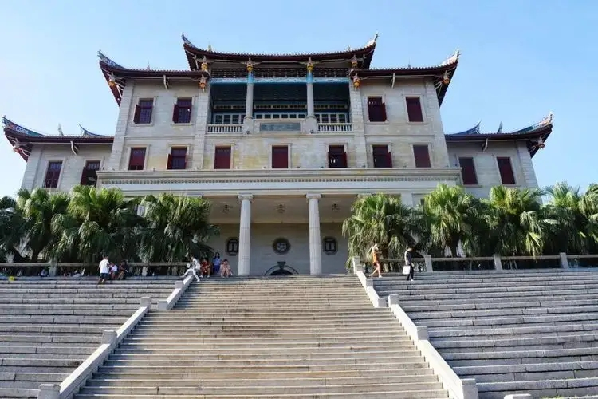
9.8.3 Pillow库ImageFilter类和ImageEnhance类
这里给出ImageFilter类的用法实例。假设有一个厦门大学建南大礼堂的图片xiamen-university.jpg（如图9-11所示），这里根据这个图片生成各种不同的效果图。

Slide 74
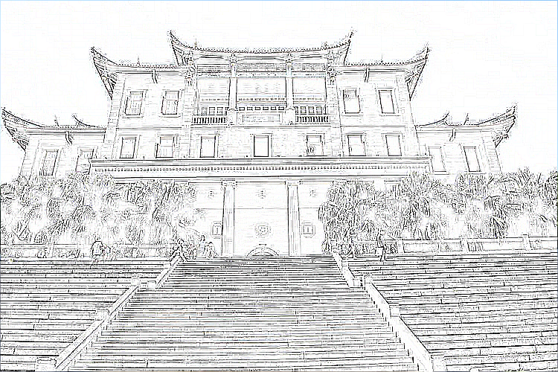
9.8.3 Pillow库ImageFilter类和ImageEnhance类
首先，执行如下代码生成轮廓图（如图9-12所示）：
>>> #导入Image类和ImageFilter类
>>> from PIL import Image, ImageFilter
>>> im = Image.open("xiamen-university.jpg")
>>> im2 = im.filter(ImageFilter.CONTOUR)
>>> im2.save("xiamen-university-contour.png")

Slide 75
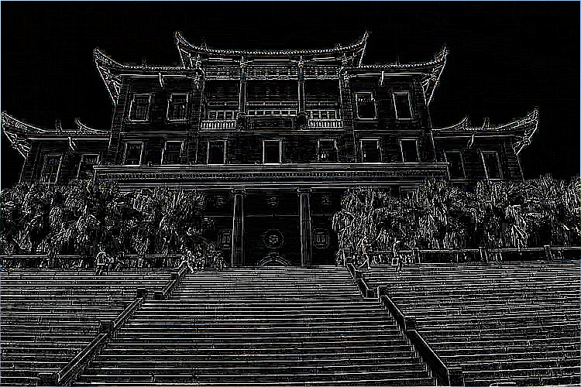
9.8.3 Pillow库ImageFilter类和ImageEnhance类
然后，继续执行如下代码生成边缘检测图（如图9-13所示）：
>>> im3 = im.filter(ImageFilter.FIND_EDGES)
>>> im3.save("xiamen-university-edges.png")

Slide 76
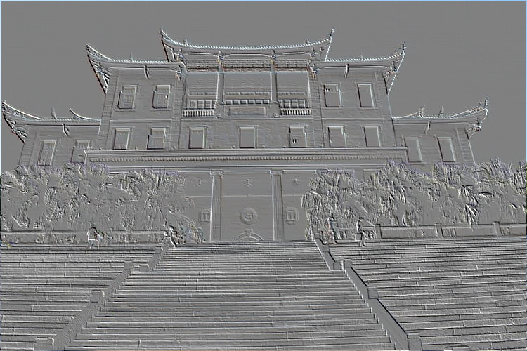
9.8.3 Pillow库ImageFilter类和ImageEnhance类
然后，继续执行如下代码生成浮雕图（如图9-14所示）：
>>> im4 = im.filter(ImageFilter.EMBOSS)
>>> Im4.save("xiamen-university-emboss.png")

Slide 77
9.8.3 Pillow库ImageFilter类和ImageEnhance类
2.ImageEnhance类
ImageEnhance类提供了更高级的图像增强功能，如调整色彩度、亮度、对比度、锐化等，如表9-9所示。
表9-9 ImageEnhance类的图像增强方法
方法 | 功能描述
ImageEnhance.enhance(factor) | 对选择属性的数值增强factor倍
ImageEnhance.Color(im) | 调整图像的颜色平衡
ImageEnhance.Contrast(im) | 调整图像的对比度
ImageEnhance.Brightness(im) | 调整图像的亮度
ImageEnhance.Sharpness(im) | 调整图像的锐度

Slide 78
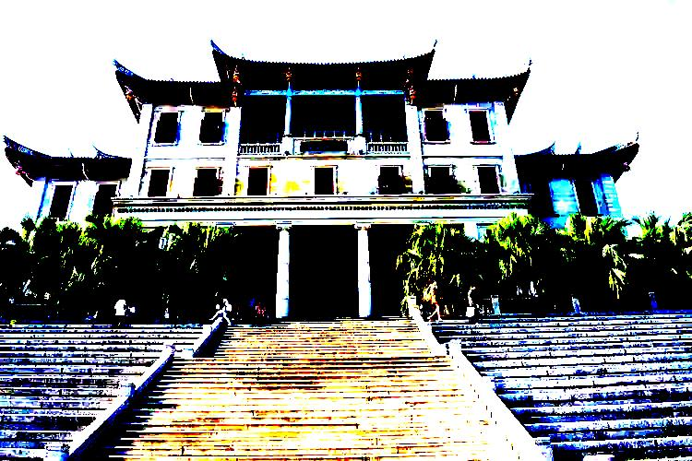
9.8.3 Pillow库ImageFilter类和ImageEnhance类
下面给出一个具体实例（图像增强效果如图9-15所示）：
>>> from PIL import Image
>>> from PIL import ImageEnhance
>>> im = Image.open("xiamen-university.jpg")
>>> im2 = ImageEnhance.Contrast(im)
>>> im2.enhance(20).save("xiamen-university-enhance.jpg")

Slide 79
9.8.4 Pillow库ImageDraw类和ImageFont类
1.ImageDraw类
ImageDraw类提供了一系列的绘图方法，通过该模块可以创建一个新的图形，或者在现有的图像上再绘制一个图形，从而起到对原图注释和修饰的作用。
下面创建一个 ImageDraw对象：
draw = ImageDraw.Draw(im)
上述方法会返回一个ImageDraw对象，参数im表示Image对象。这里可以把Image对象理解成画布，通过调用ImageDraw对象的一些方法，实现了在画布上绘制出新的图形目的。ImageDraw对象的常用方法如表9-10所示。
表9-10 ImageDraw对象的常用方法
方法 | 功能描述
text | 在图像上绘制文字
line | 绘制直线、线段
eclipse | 绘制椭圆形
rectangle | 绘制矩形
polygon | 绘制多边形

Slide 80

9.8.4 Pillow库ImageDraw类和ImageFont类
绘制矩形图的语法格式如下：
draw.rectangle(xy, fill = None, outline = None)
各个参数的含义如下：
（1）xy：元组参数值，以图像的左上角为坐标原点，表示矩形图的位置、图形大小的坐标序列，形如 ((x1,y1,x2,y2))；
（2）fill：矩形图的背景填充色；
（3）outline：矩形图的边框线条颜色。
这里给出一个具体实例：
>>> from PIL import Image, ImageDraw
>>> #创建Image对象，作为背景图
>>> im = Image.new('RGB', (300, 300), color = 'yellow')
>>> #创建ImageDraw对象
>>> draw = ImageDraw.Draw(im)
>>> #以左上角为原点，绘制矩形
>>> draw.rectangle((50, 100, 100, 150), fill = (255, 0, 0), outline = (0, 0, 0))
>>> #保存图片
>>> im.save("rectangle.png") #保存以后的图片如图9-16所示

Slide 81
9.8.4 Pillow库ImageDraw类和ImageFont类
2.ImageFont类
ImageFont类通过加载不同格式的字体文件，从而在图像上绘制出不同类型的文字。
创建字体对象的语法格式如下：
font = ImageFont.truetype(font = '字体文件路径', size =字体大小)
如果想要在图片上添加文本，还需要使用ImageDraw.text()方法，语法格式如下：
d.text((x,y), "text", font, fill)
各个参数的含义如下：
（1）(x,y)：图像左上角为坐标原点，(x,y) 表示添加文本的起始坐标位置；
（2）text：字符串格式，表示要添加的文本内容；
（3）font：ImageFont对象；
（4）fill：文本填充颜色。

Slide 82
9.8.4 Pillow库ImageDraw类和ImageFont类
3.为图片添加水印
这里给出一个为图片添加文字水印的实例：
>>> from PIL import Image, ImageFont, ImageDraw
>>> #打开图片，返回Image对象
>>> im = Image.open("xiamen-university.jpg")
>>> #创建画布对象
>>> draw = ImageDraw.Draw(im)
>>> #加载计算机本地字体文件
>>> font = ImageFont.truetype(font = 'C:\\Windows\\Fonts\\simhei.ttf', size = 36)
>>> #在原图像上添加文本
>>> draw.text(xy = (90,60), text = '厦门大学', fill = (255, 0, 0), font = font)
>>> im.save("xiamen-university-watermark.jpg") # 生成的图片如图9-17所示

Slide 83
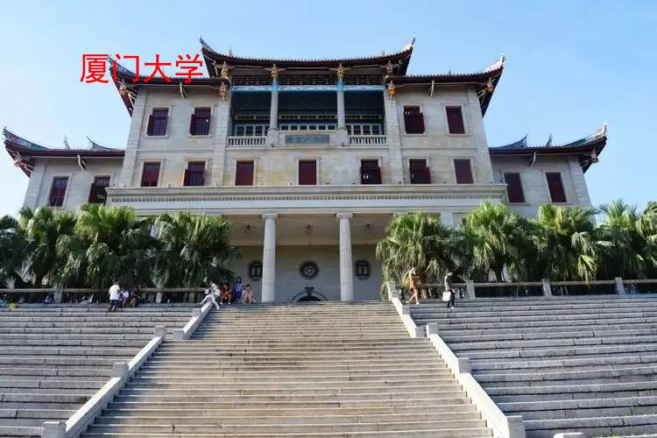
9.8.4 Pillow库ImageDraw类和ImageFont类
图9-17 添加文字水印后的图片

Slide 84
9.8.5 图像的字符画绘制
使用Pillow来创建字符画（ASCII Art）是一个有趣的任务。基本思路是遍历图像的每个像素，然后根据其颜色或亮度将其映射到一个字符上。下面的代码文件ascii_img.py是一个简单的示例，展示了如何使用Pillow和Python来实现这个功能。
# ascii_img.py from PIL import Image def scale_image(img, new_width=100): (original_width, original_height) = img.size aspect_ratio = original_height / float(original_width) new_height = int(aspect_ratio * new_width) img = img.resize((new_width, new_height)) return img def gray_scale(img): return img.convert('L')

Slide 85
9.8.5 图像的字符画绘制
def map_to_ascii(pixel_value, range_width=25):
# 将像素值映射到ASCII字符集
if pixel_value == 255:
return '█'
elif pixel_value < 25:
return ' '
else:
return chr(int((pixel_value / range_width) + 33)) # 33是'!'的ASCII码
def ascii_art(image_path, width=100):
img = Image.open(image_path)
img = scale_image(img, width)
gray = gray_scale(img)
ascii_text = ''
for y in range(img.height):
for x in range(img.width):
pixel_value = gray.getpixel((x, y))
ascii_text += map_to_ascii(pixel_value)
ascii_text += '\n'
return ascii_text
# 使用示例
ascii_img = ascii_art('xiamen-university.jpg', width=100)
print(ascii_img)

Slide 86

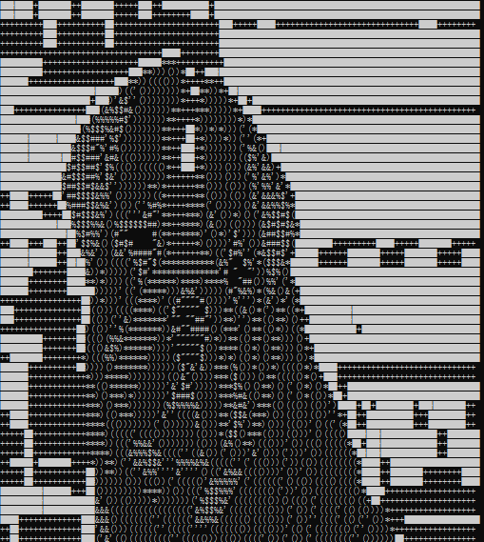
9.8.5 图像的字符画绘制
执行代码文件ascii_img.py，就可以看到生成的字符画。图9-18给出了原始图和字符画的对比效果。

Slide 87
9.9 math库
Python的math库是Python的内建库之一，它提供了许多数学函数，包括三角函数、对数函数、幂函数等，以及一些数学常量如圆周率（pi）和自然对数的底（e）。这个库主要用于处理基础数学运算和数学函数的计算。表9-11给出了math库的数学常量，表9-12、表9-13和表9-14给出了math库的各种常用的函数。
表9-11 math库的数学常量
常量 | 描述
math.pi | 表示圆周率π，大约等于3.141592653589793
math.e | 表示自然常数e，即自然对数的底数，大约等于2.718281828459045
math.tau | 表示数学常数τ，它等于2π，大约等于6.283185307179586。这个常量在Python 3.6版本中被添加
math.inf | 表示正无穷大。例如，对于所有的x（除了math.nan），math.inf > x都为真
math.nan | 表示一个特殊的浮点数“NaN”（Not a Number）

Slide 88
9.9 math库
表9-12 math库的数值表示函数
函数 | 描述
math.fabs(x) | 返回x的绝对值
math.fmod(x,y) | 返回x与y的模
math.fsum([x,y,...]) | 浮点数精确求和
math.ceil(x) | 返回大于或等于x的最小整数
math.floor(x) | 返回小于或等于x的最大整数
math.trunc(x) | 返回x的整数部分。它的行为类似于向0取整，也就是说，如果x是正数，它的行为类似于math.floor(x)，如果x是负数，它的行为类似于math.ceil(x)
math.modf(x) | 返回x的小数部分和整数部分。返回值是一个元组，第一个元素是x的小数部分，第二个元素是x的整数部分
math.factorial(x) | 返回x的阶乘
math.gcd(a,b) | 返回a与b的最大公约数

Slide 89
9.9 math库
表9-13 math库的幂和对数函数
函数 | 描述
math.pow(x, y) | 返回x的y次幂
math.sqrt(x) | 返回x的平方根
math.exp(x) | 返回e的x次幂
math.log(x[, base]) | 返回x的自然对数，如果给出了base，那么返回以base为底的x的对数
math.log1p(x) | 返回1+x的自然对数（以e为底）。对于很小的x，这个函数比math.log(1+x)更精确
math.log2(x) | 返回以2为底x的对数
math.log10(x) | 返回以10为底x的对数

Slide 90
9.9 math库
表9-14 math库的三角函数和反三角函数
函数 | 描述
math.sin(x) | 返回x的正弦值
math.cos(x) | 返回x的余弦值
math.tan(x) | 返回x的正切值
math.asin(x) | 返回x的反正弦值
math.acos(x) | 返回x的反余弦值
math.atan(x) | 返回x的反正切值
math.radians(x) | 把角度x转换为弧度
math.degrees(x) | 把弧度x转换为角度

Slide 91
9.9 math库
下面是math库的一些具体应用实例：
>>> #导入math模块
>>> import math
>>> #math.sqrt(x)函数实例
>>> x = 9
>>> root = math.sqrt(x)
>>> print(f"The square root of {x} is {root}")
The square root of 9 is 3.0
>>> #math.pow(x, y)函数实例
>>> x = 2
>>> y = 3
>>> result = math.pow(x, y)
>>> print(f"{x} raised to the power of {y} is {result}")
2 raised to the power of 3 is 8.0
>>> #math.fabs(x)函数实例
>>> x = -5
>>> abs_value = math.fabs(x)
>>> print(f"The absolute value of {x} is {abs_value}")
The absolute value of -5 is 5.0
>>> #math.ceil(x)函数实例
>>> x = 3.14

Slide 92
9.9 math库
>>> ceil_value = math.ceil(x)
>>> print(f"The ceiling value of {x} is {ceil_value}")
The ceiling value of 3.14 is 4
>>> #math.floor(x)函数实例
>>> x = 3.14
>>> floor_value = math.floor(x)
>>> print(f"The floor value of {x} is {floor_value}")
The floor value of 3.14 is 3
>>> # math.exp(x)函数实例
>>> x = 1
>>> exp_value = math.exp(x)
>>> print(f"e raised to the power of {x} is {exp_value}")
e raised to the power of 1 is 2.718281828459045
>>> # math.log(x[, base])函数实例
>>> x = 100
>>> natural_log = math.log(x)
>>> log_base_10 = math.log(x, 10)
>>> print(f"The natural log of {x} is {natural_log}")
The natural log of 100 is 4.605170185988092
>>> print(f"The log base 10 of {x} is {log_base_10}")
The log base 10 of 100 is 2.0

Slide 93
9.9 math库
>>> # 三角函数实例
>>> x = math.pi / 2 # 90 degrees in radians
>>> sin_value = math.sin(x)
>>> cos_value = math.cos(x)
>>> tan_value = math.tan(x)
>>> print(f"The sine of {x} radians is {sin_value}")
The sine of 1.5707963267948966 radians is 1.0
>>> print(f"The cosine of {x} radians is {cos_value}")
The cosine of 1.5707963267948966 radians is 6.123233995736766e-17
>>> print(f"The tangent of {x} radians is {tan_value}")
The tangent of 1.5707963267948966 radians is 1.633123935319537e+16

Slide 94
9.10 本章小结
Python的标准库和第三方库大大增强了Python语言的表达能力。turtle库是一个入门级的图形绘制函数库，可以帮助我们绘制出各种图像；random库可以方便快捷地为我们提供随机数；time库则提供了时间获取、时间格式化和程序计时等功能；datetime库为Python提供了丰富的日期和时间处理功能，使得处理与日期和时间相关的任务变得更加简单和高效；PyInstaller库可以将Python源代码文件转换成exe格式的可执行文件；jieba库具有强大的分词功能；wordcloud是优秀的词云展示第三方库，以词语为基本单位，通过图形可视化的方式，更加直观和艺术地展示文本；Pillow库是一个强大的Python图像处理库，它提供了广泛的图像处理和操作功能，包括图像编辑、格式转换、显示、滤镜应用等。Python的math库提供了许多用于数学运算的函数。

